Slide 1
ОТЧЕТ о прохождении учебной практики по профессиональному модулю
ПМ.01 Осуществление интеграции программных модулей в период с «18» мая 2023 г. по «31» мая 2023 г.
Специальность 09.02.07 Информационные системы и программирование
НЕГОСУДАРСТВЕННОЕ ОБРАЗОВАТЕЛЬНОЕ ЧАСТНОЕ УЧРЕЖДЕНИЕ ВЫСШЕГО ОБРАЗОВАНИЯ
«МОСКОВСКИЙ ФИНАНСОВО-ПРОМЫШЛЕННЫЙ УНИВЕРСИТЕТ «СИНЕРГИЯ»
Колледж «Синергия»
Кафедра цифровой экономики
ФИО обучающегося: __________Плевако Михаил Павлович___________
Группа: ___________ДКИП-3010_______________
ФИО Руководителя: _____Пышнограева Анастасия Анатольевна______

Slide 2
Содержание
1. Инструктаж по соблюдению правил противопожарной безопасности, правил охраны труда, техники безопасности, санитарно-эпидемиологических правил и гигиенических нормативов
2. Изучение организационной структуры и технического оснащения исследуемого предприятия
3. Сбор информации об объекте практики и анализ содержания источников
4. Экспериментально-практическая работа. Приобретение необходимых знаний, умений и первоначального практического опыта работы по специальности в рамках освоения вида деятельности ВД 2. Осуществление интеграции программных модулей
5. Обработка и систематизация полученного фактического материала

Slide 3
Организационный этап
Правила внутреннего распорядка, правила и нормы охраны труда,
техники безопасности при работе с вычислительной техникой
Я, Плевако Михаил Павлович, проходил учебную практику в лабораторных условиях на базе Университета «Синергия».
При выполнении индивидуального задания по практике решал задачу «Агрегатор площадок и услуг креативных индустрий Москвы»
Перед началом практики:
• Принял участие в организационном собрании по практике.
• Ознакомился с комплектом шаблонов отчетной документации по практике.
• Уточнил контакты руководителя практики от Образовательной организации, а также правила в отношении субординации, внешнего вида, графика работы, техники безопасности:
  Требования к внешнему виду: Деловой стиль
  График работы: Понедельник – воскресение 8:00-22:00
  Круг обязанностей: Data scientist – это специалист, который создаёт инструменты для решения задач бизнеса. Для этого он использует навыки анализа данных и построения моделей машинного обучения. Data scientist работает на стыке трёх областей знания: статистики, машинного обучения и программирования.
  Доступ к данным: Полный доступ к созданной базе данных

Slide 4
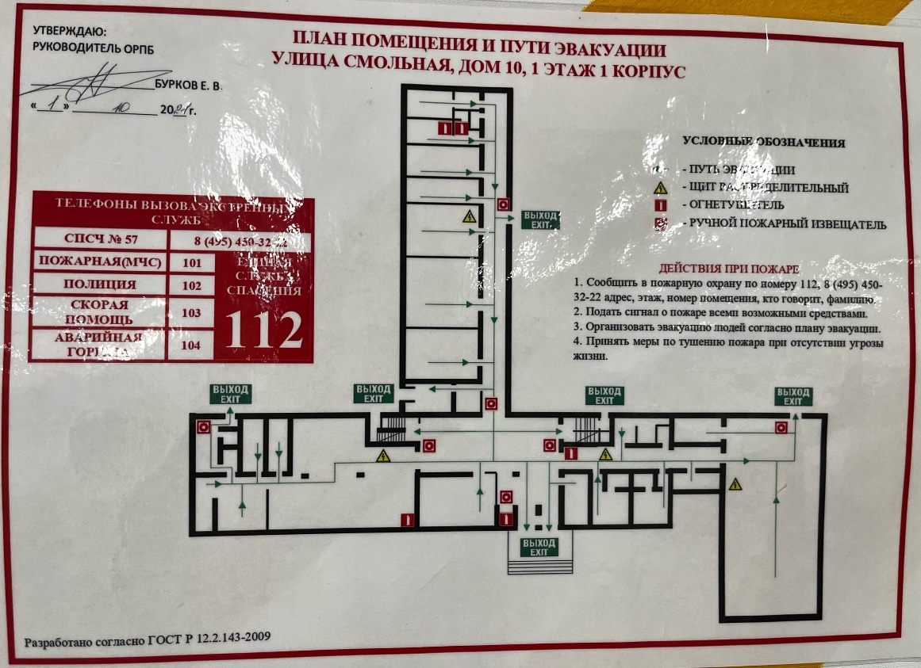
Организационный этап
Схемы аварийных проходов и выходов
Были изучены инструкции по технике безопасности и охране труда, инструкции о мерах пожарной безопасности, схемы аварийных проходов и выходов
Рисунок 1. Схема аварийных проходов и выходов (схема эвакуации)

Slide 5
Инструкции по охране труда
Организационный этап
1.1. К работе на персональном компьютере допускаются лица, прошедшие обучение безопасным методам труда, вводный инструктаж, первичный инструктаж на рабочем месте.
1.2. При эксплуатации персонального компьютера на работника могут оказывать действие следующие опасные и вредные производственные факторы:
- повышенный уровень электромагнитных излучений;
- повышенный уровень статического электричества;
- пониженная ионизация воздуха;
- статические физические перегрузки;
- перенапряжение зрительных анализаторов.
1.3. Работник обязан:
1.3.1. Выполнять только ту работу, которая определена его должностной инструкцией.
1.3.2. Содержать в чистоте рабочее место.
1.3.3. Соблюдать режим труда и отдыха в зависимости от продолжительности, вида и категории трудовой деятельности.

Slide 6
Инструкции по охране труда, технике безопасности и пожароопасности
Организационный этап
1.1. Рабочие места с компьютерами должны размещаться таким образом, чтобы расстояние от экрана одного видеомонитора до тыла другого было не менее 2,0 м, а расстояние между боковыми поверхностями видеомониторов - не менее 1,2 м.
1.2. Рабочая мебель для пользователей компьютерной техникой должна отвечать следующим требованиям:
- высота рабочей поверхности стола должна регулироваться в пределах 680 - 800 мм; при отсутствии такой возможности высота рабочей поверхности стола должна составлять 725 мм;
Техника безопасности и пожароопасности:
1. Во всех случаях обрыва проводов питания, неисправности заземления и других повреждений, появления гари, немедленно отключить питание и сообщить об аварийной ситуации руководителю.
2. Не приступать к работе до устранения неисправностей.
3. При получении травм или внезапном заболевании немедленно известить своего руководителя, организовать первую доврачебную помощь или вызвать скорую медицинскую помощь.

Slide 7
Подготовительный этап
Структура и техническое оснащение исследуемого предприятия/ подразделения
Организация системы информационной безопасности
Система контроля и управления доступом
В нашем исследуемом подразделении мы приняли ряд мер, чтобы обеспечить надежную защиту информации и контролировать безопасность ее обработки:
В первую очередь, мы определили круг лиц, ответственных за информационную безопасность, и создали соответствующие нормативные документы, которые описывают действия нашего персонала, направленные на предотвращение IT-рисков.
Кроме того, мы внедрили систему подтверждения авторизации с помощью кода, который приходит на телефон, указанный при регистрации. Это гарантирует, что только уполномоченные пользователи имеют доступ к нашей информации.
Мы также провели классификацию данных по степени конфиденциальности и установили разграничение прав доступа к ним. Это позволяет определить, кто может работать с определенными данными в соответствии с уровнем их конфиденциальности. Кроме того, мы предусмотрели резервные мощности для работы в критических ситуациях, что гарантирует сохранность и доступность нашей информации в любых обстоятельствах.

Slide 8
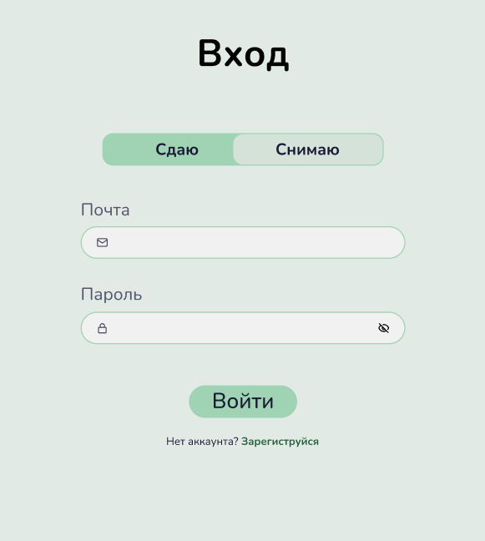
Подготовительный этап
Организация доступа персонала к содержанию конфиденциальной информации
Рисунок 2. Форма авторизации пользователей

Slide 9
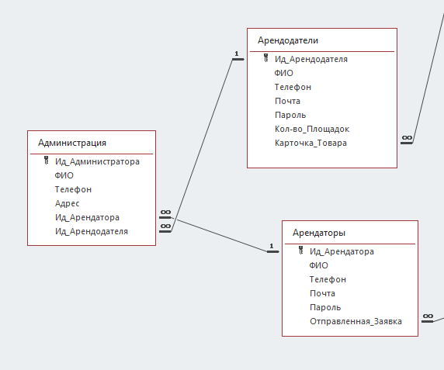
Подготовительный этап
Права пользователей wed-сайта по бронированию креативных мест
Рисунок 3. Пример разграничения прав доступа на сайте

Slide 10
Исследовательский этап.
Сбор информации об объекте практики и анализ содержания источников
Характеристика предприятия и его деятельности
Организационно-правовая форма и характер собственности
ОБЩЕСТВО С ОГРАНИЧЕННОЙ ОТВЕТСТВЕННОСТЬЮ “BCP – Booking Creative Places"
Адрес: г. Москва, Хлебозаводский проезд, д.7, стр.10
Уставный капитал: 0 рублей
Основной вид деятельности: Агрегатор площадок и услуг креативных индустрий Москвы
Дополнительные виды деятельности:
Бронирование креативных мест
Аренда креативных мест
Возможность выставлять свои креативные места
Data scientist
Создание UML диаграмм
Backend-разработка
Разработка UX/UI дизайна
Направление деятельности (размер и отрасль)

Slide 11
Исследовательский этап
Состав услуг нашего сайта
Наш сайт «BCP – Booking Creative Places» предоставляет следующие услуги:
Для арендодателей:
Выставлять свои креативные места в Москве
Просматривать свои карточки товаров
Отвечать на заявки клиентов
Редактировать карточки товаров
Для арендаторов:
Возможность бронирования понравившегося места
Просмотр свободных дней на календаре
Добавление понравившихся мест в «Понравившиеся»

Slide 12
Исследовательский этап
Общая характеристика окружения организации
Клиенты: Арендаторы и арендодатели
Конкуренты: Loft2Rent, EventBooking, MUSbooking
Поставщики: Арендодатели, которые выкладывают свои креативные места
Партнеры: Нет

Slide 13
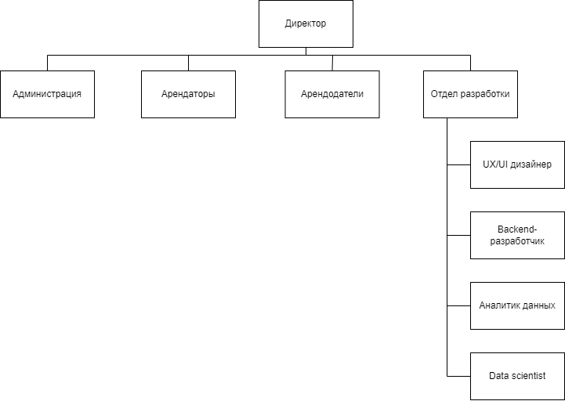
Исследовательский этап
Производственная структура и организационная схема управления
предприятием и его подразделениями
Рисунок 4. Организационная структура предприятия

Slide 14
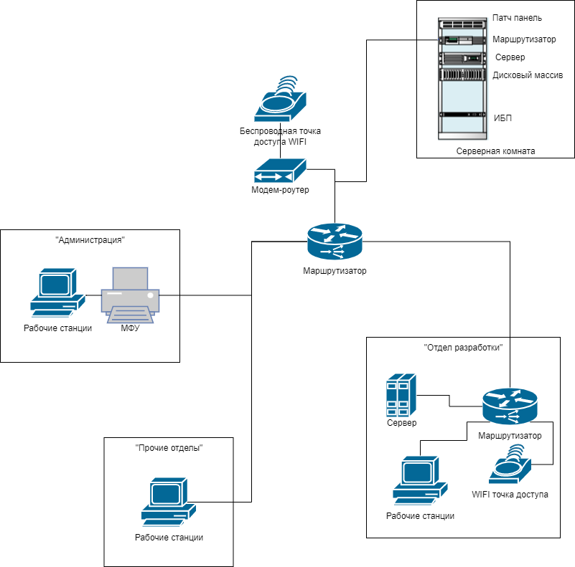
Исследовательский этап
Производственная структура и организационная схема управления
организацией и ее подразделениями
Структура программного и аппаратного обеспечения (as-is)
Рисунок 5. Схема аппаратного обеспечения (as-is)

Slide 15
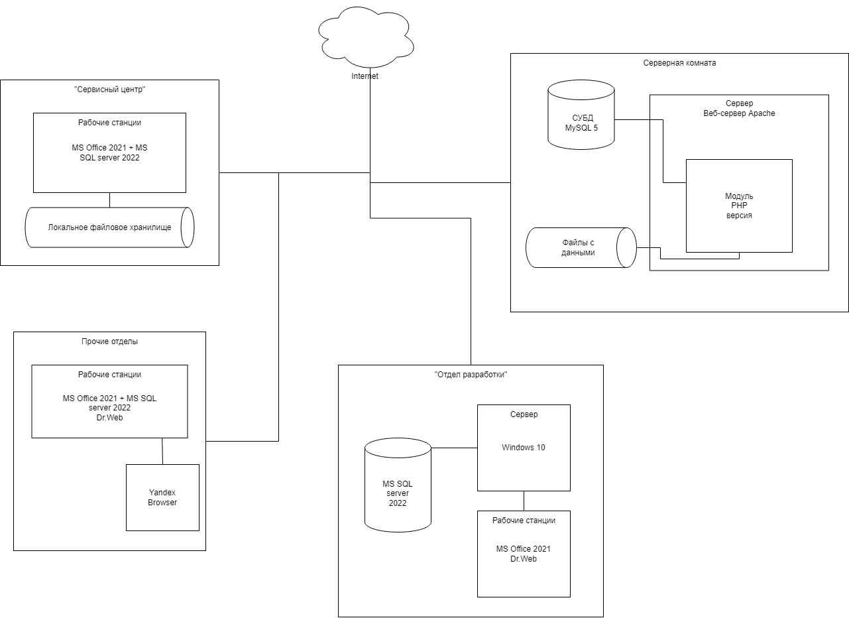
Исследовательский этап
Производственная структура и организационная схема управления
организацией и ее подразделениями
Структура программного и аппаратного обеспечения (as-is)
Рисунок 6. Схема программной архитектуры(as-is)

Slide 16
Исследовательский этап
Основные и вспомогательные бизнес-процессы организации
Из основных бизнес-процессов организации можно выделить следующие:
Учет данных креативных мест
Найм сотрудников
Учёт данных пользователей
Бронирование креативных мест в Москве
Добавление своего креативного места на сайт
Добавление дополнительного оборудования при бронировании креативного мета

Slide 17
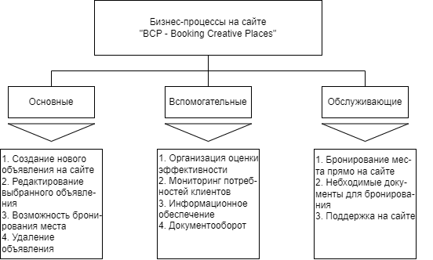
Исследовательский этап
Основные и вспомогательные бизнес-процессы организации
Рисунок 7. Основные и вспомогательные бизнес-процессы

Slide 18
Исследовательский этап
Перечень автоматизированных и неавтоматизированных бизнес-процессов
Выводы о возможности автоматизации одного из неавтоматизированных бизнес-процессов
Автоматизированные бизнес-процессы:
Учет данных пользователей
Учет данных креативных мест
Неавтоматизированные процессы:
Публикация креативного места на сайте
Подборка привлекательных креативных мест
Процесс обработки заявки креативного места с помощью администрации, для показа другим пользователям. (Этот процесс было решено автоматизировать)
Данный процесс состоит из следующих подпроцессов:
Обращение в администрацию;
Оформление заявки;
Работы по заявке;
Обработка креативного места;
Окончательный вердикт.

Slide 19
Проектный этап.
Экспериментально-практическая работа
Структурная схема пакета (дерево вызова процедур и программ)
На основе результатов, полученных в предыдущем пункте, строится дерево программных модулей, отражающих структурную схему пакета, содержащего программные модули различных классов:
выполняющие служебные функции;
управляющие модули, предназначенные для загрузки меню и передачи управления другому модулю;
модули, связанные с вводом, хранением, обработкой и выдачей информации;

Slide 20
Идентификатор и выполняемые функции
Таблица описания функций модулей
№ п/п | Наименование модуля | Функции модуля
1. | Глобальный модуль | Содержит глобальные процедуры и функции, предопределенные процедуры, процедуры и функции, которые необходимо выполнить при запуске сайта «BCP – Booking Creative Places»
2. | Модуль «Вход пользователя на сайт» | Содержит предопределенные процедуры входа пользователя на сайт
3. | Модуль «Регистрация нового пользователя на сайте» | Содержит предопределенные процедуры регистрации пользователя на сайте
4. | Модуль «Личный кабинет пользователя» | Содержит предопределённые процедуры просмотра личного кабинета пользователя
5. | Модуль информационный «Новости» | Содержит предопределённые информационные процедуры просмотра новостей пользователем
6. | Модуль «Сдаю» | Содержит предопределённые процедуры входа пользователя, как арендодателя
7. | Модуль «Снимаю» | Содержит предопределённые процедуры входа пользователя, как арендатора
8. | Модель загрузки данных пользователей в MySQL | Содержит предопределённые процедуры загрузки всех данных пользователей в базу данных MySQL
9. | Модуль «Аренда площадки» | Содержит предопределённые процедуры загрузки креативного места арендодателем на сайт
10. | Модуль информационный «О нас» | Содержит просмотр информации о сайте «BCP – Booking Creative Places»
11. | Модуль «Календарь» | Содержит просмотр всех закрытых и открытых дат бронирования креативного места на календаре
12. | Модуль заголовочной формы | Содержит просмотр заголовочной формы на сайте

Slide 21
Виды и состав используемых объектов проектирования
Если проектирование ведется с помощью языков четвертого поколения, например, генераторов экранных форм, отчетов, то эту схему следует преобразовать в схему настройки, отражающую виды и состав используемых объектов проектирования по каждому виду, применяемому в этих средствах: «Форм», «Отчетов», «Запросов» и «Кнопочная форма».
Рисунок представлен на следующем слайде.

Slide 22
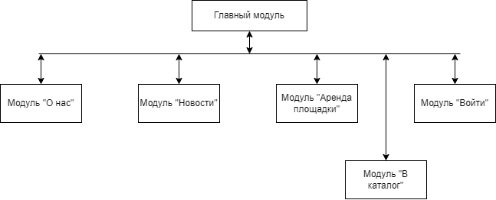
Виды и состав используемых объектов проектирования
Рисунок 8. Модельная структура программного продукта

Slide 23
Описание программных модулей
Описание программных модулей должно включать блок-схемы (возможно привести блок-схему одного из расчётных модулей) и описание блок-схем алгоритмов основных расчетных модулей (объемом не менее 500 операторов) или настройки программных модулей (при внедрении типовых информационных систем).

Slide 24
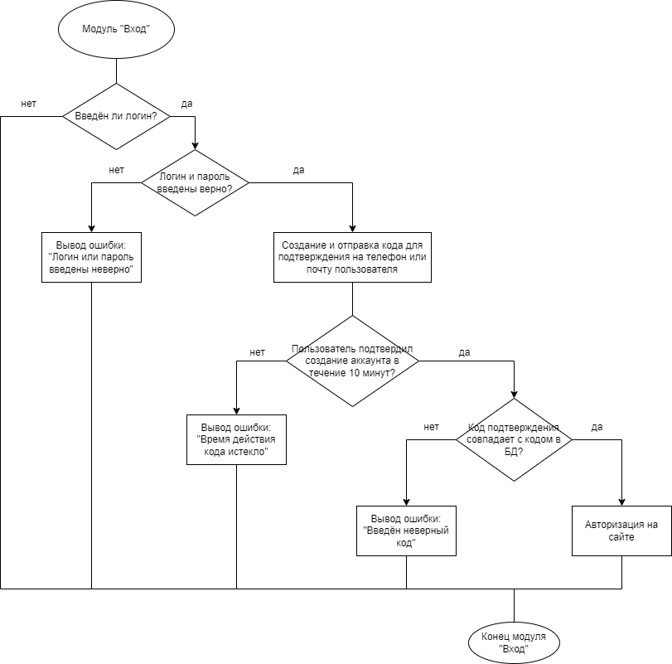
Описание программных модулей
Рисунок 9. Описание модуля «Вход»

Slide 25
Пример № 1
Структурная схема пакета (дерево вызова процедур и программ)
Сайт «Суточно.ру» имеет модульную форму организации. В глобальном модуле хранятся переменные, процедуры и функции, доступные из любых других модулей.

Slide 26
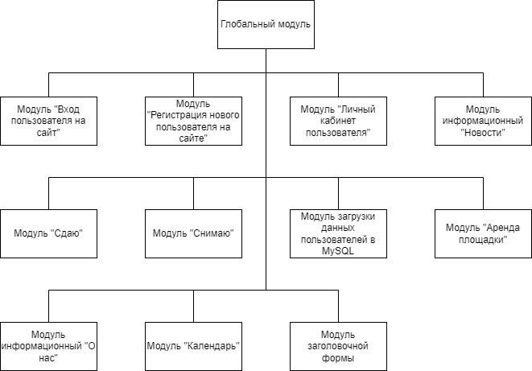
Дерево вызова процедур и функций
Рисунок 10. Дерево вызова процедур и функций

Slide 27
Пример № 1
Описание программных модулей
После открытия нашего сайта, пользователю сразу высвечивается окно регистрации/входа на сайт. Так же снизу высвечиваются две кнопки "Сдаю" и "Снимаю".
Кнопка "Войти". После регистрации на сайте, вводе почты и пароля, данные сверяются с данными в базе данных и если они верны, то пользователь может зайти на сайт.
Кнопка "Снимаю". После нажатия на эту кнопку и регистрации у пользователя появляются права арендатора и он может отправлять заявки на аренду и арендовать любое креативное место в Москве на сайте.
Кнопка "Сдаю". После нажатия на эту кнопку и регистрации у пользователя появляются права арендодателя и он может выставлять свои креативные места на сайт для аренды. Так же в личном кабинете пользователь может отвечать на заявки арендаторов и редактировать карточки креативных мест. Все эти действия заносятся в базу данных.

Slide 28
Пример № 1
Задачи, которые позволяет решать модуль
Ведение базы данных арендаторов и арендодателей;
Ведение базы данных всех креативных мест на сайте;
Ведение базы данных всех заявок на аренду креативных мест;
Учет использования аккумуляторов, их перемещения между механизмами и подменным фондом;
Недельный и месячный прогноз на цену аренды креативного места в отдельных районах;
Обращение в базу данных за данными пользователей (арендаторов и арендодателей)

Slide 29
Пример № 2
Структурная схема пакета (дерево вызова процедур и программ)
Дерево программных модулей отражает структурную схему пакета, содержащую программные модули различных классов:
Управляющий модуль, предназначенный для загрузки меню и передачи управления другому модулю:
    основной модуль с главным кодом (идентификатор: mod_main, функции и процедуры модуля: обработка входных данных и вызов необходимых внешних модулей);
Модули, выполняющие служебные функции:
    модуль вспомогательных процедур и функций (идентификатор: mod_func, функции и процедуры модуля: обработка формата строки, форматирование строки с числами, расчет даты/времени);
    модуль аутентификации пользователей (идентификатор: mod_auth, функции и процедуры модуля: проверка логина/пароля, обработка cookies);
Модули, связанные с вводом, хранением, обработкой и выдачей информации:
    модуль процедур и функций для работы с администратором (идентификатор: mod_admin, функции и процедуры модуля: вывод начального меню диалога работы с администратором, вывод заданного отчета);
    модуль процедур и функций для работы с арендатором (идентификатор: mod_tenant, функции и процедуры модуля: вывод креативных мест, вывод параметров креативного места, вывод подтверждения счета/заявки арендатора, вывод диалога интерактивной консультации с администратором).

Slide 30
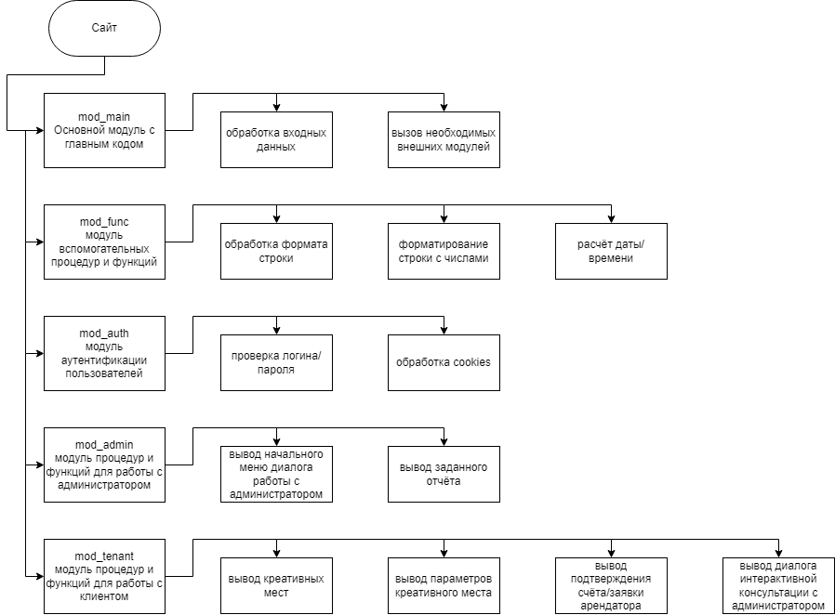
Дерево вызова процедур и функций

Slide 31
Пример № 2
Описание программных модулей
На рисунке представлен алгоритм основного модуля.
Модуль mod_main:
Главный модуль проекта, предназначенный для чтения и обработки входных данных, а также вызова внешних модулей на их основании.
Модуль mod_func:
Модуль вспомогательных процедур и функций, предназначен для обработки формата строки, формирования строки с числами и расчёта даты/времени

Slide 32
Пример № 2
Описание программных модулей
Модуль вспомогательных процедур и функций, содержащий функции обработки строковых данных, числовых данных, даты и времени, приведения их в требуемый формат.
Модуль mod_auth:
  Модуль аутентификации пользователей, включающий функции проверки логина, пароля а также управление (установка и снятие) cookies.
Модуль mod_admin:
  Модуль предназначен для вывода начального диалога работы с администратором, а также вывод всех необходимых отчетов.
Модуль mod_tenant:
  Модуль предназначен для работы с арендатором и содержащий вывод видов услуг, вывод креативных мест, вывод счета/заявки арендатора для подтверждения, а также вывод диалога интерактивной консультации с администратором.

Slide 33
Отчетный этап
Выводы о результатах прохождения учебной практики:
выполняемая работа, приобретенные знания, умения и навыки
Были получены новые навыки в сфере Data scientist.
Получен опыт в работе с командой.
Результатом прохождения данной практики был доволен.
Был получен опыт в создании сайта.
Получен первый опыт участия в Хакатоне «Лидеры цифровой трансформации»

Slide 34
Отчетный этап
Список используемой литературы
Шандриков, А.С. Информационные технологии : учебное пособие : [16+] / А.С. Шандриков. – 3-е изд., стер. – Минск : РИПО, 2019. – 445 с. : ил., табл. – Режим доступа: по подписке. – URL: https://biblioclub.ru/
Задачи по программированию : [12+] / С.М. Окулов, Т.В. Ашихмина, Н.А. Бушмелева и др. ; под ред. С.М. Окулова. – 4-е изд., испр., эл. – Москва : Лаборатория знаний, 2021. – 826 с. : ил., табл., схем., граф. – Режим доступа: по подписке. – URL: https://biblioclub.ru/
Нагаева, И.А. Основы алгоритмизации и программирования: практикум : [12+] / И.А. Нагаева, И.А. Кузнецов. – Москва ; Берлин : Директ-Медиа, 2021. – 169 с. : схем. – Режим доступа: по подписке. – URL: https://biblioclub.ru/
Гниденко, И. Г. Технология разработки программного обеспечения : учебное пособие для среднего профессионального образования / И. Г. Гниденко, Ф. Ф. Павлов, Д. Ю. Федоров. — Москва : Издательство Юрайт, 2023. — 235 с. — (Профессиональное образование). — ISBN 978-5-534-05047-9. — URL : https://urait.ru/bcode/514591
https://leaders2023.innoagency.ru/
https://support.microsoft.com/ru-ru/office/создание-или-удаление-многозначного-поля-7c2fd644-3771-48e4-b6dc-6de9bebbec31
https://support.microsoft.com/ru-ru/office/создание-базы-данных-32a1ea1c-a155-43d6-aa00-f08cd1a8f01e

